Slide 1
JOURNEE DE FORMATION SECTIONS BILINGUES DE COLLEGE SELESTAT 18 NOVEMBRE 2013 BILAN DES ECHANGES

Slide 2
ECHANGES EN GEOGRAPHIE:
Notions et concepts à transposition délicate en allemand: Quel vocabulaire en géographie urbaine?
Discussion autour de la proposition de Francis DORN sur Bevölkerungsbewegungen, verstädterung & metropolisierung

Slide 3
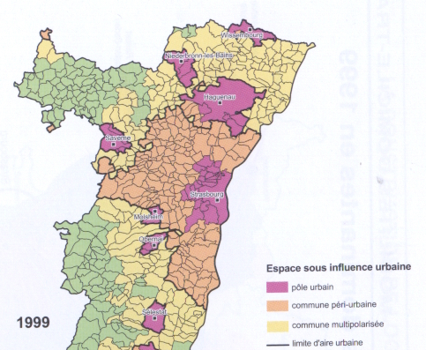
DISCUSSIONS AUTOUR DU VOCABULAIRE DE L’AIRE URBAINE: QUE RETENIR?
Städtischer Pol : Ballungsraum mit mindestens 5000 Arbeitsstellen
1
Umlandgemeinde : Gemeinde derer mindestens 40 % der Erwerbstätigen in der Stadtregion arbeiten. Sie bilden den periurbanen Gürtel der Stadtregion.
2
Multipolarisierte Gemeinde : Gemeinde derer mindestens 40 % der Erwerbstätigen in mehreren Stadtregionen arbeiten, ohne mit einer davon diese Schwelle zu erreichen.
3
4
Grenzen der Stadtregion (oder des städtischen Einzugsgebiets):
Städtischer Pol + Umlandgemeinden
1
2
3
4

Slide 4
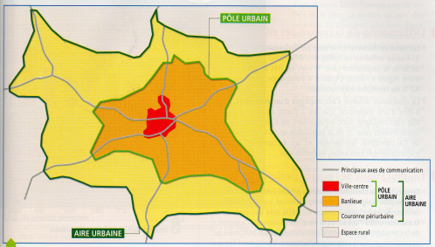
Das Zentrum der Stadt/ die Kernstadt/ die Innenstadt?= mindestens 50% der Bevölkerung des städtischen Pols (au sens de l’INSEE)
Schéma d’une aire urbaine, Histoire Géographie 3°, Magnard, 2012

Slide 5
Der Vorort, das Stadtrandgebiet, die Vorstadt: termes qui ont l’avantage d’être génériques mais qui ne témoignent pas de la diversité fonctionnelle ou morphologique des banlieues ou de leurs origines.
Remarque: Banlieues et ville-centre sont caractérisés d’un point de vue morphologique par la continuité du bâti.
Schéma d’une aire urbaine, Histoire Géographie 3°, Magnard, 2012

Slide 6
Der städtische Pol: Agglomeration oder Ballungsraum mit mindestens 5000 Arbeitsstellen.
Remarque: Réserver le terme de „Ballungsraum“ pour les agglomérations fortement et densément peuplées. On parlera ainsi de „Ballungsraum von Strassburg“ mais on dira „die Agglomeration von Colmar“
Schéma d’une aire urbaine, Histoire Géographie 3°, Magnard, 2012

Slide 7
Umlandgemeinde (communes périurbaines): Gemeinde derer mindestens 40 % der Erwerbstätigen in der Stadtregion arbeiten. Sie bilden den periurbanen Gürtel der Stadtregion
Schéma d’une aire urbaine, Histoire Géographie 3°, Magnard, 2012

Slide 8
Das Einzugsgebiet der Stadt oder die Stadtregion= Städtischer Pol + Umlandgemeinden
Termes rejetés:
Die Metropolregion: terme qui suppose une très grande taille de l‘aire urbaine et une concentration importante de fonctions de commandement. Il ne convient donc pas pour toutes les aires urbaines.
Das städtische Gebiet/das Stadtgebiet: termes trop vagues.
Schéma d’une aire urbaine, Histoire Géographie 3°, Magnard, 2012

Slide 9
Autres termes discutés lors des échanges
Les fonctions métropolitaines supérieures: Metropolitane Funktionen oder Spitzenfunktionen
Les aménités: Die Annehmlichkeiten
Les activités: die Tätigkeiten oder die Aktivitäten
La rénovation urbaine: die Stadtsanierung
Les facteurs d‘attractivité ou de répulsion: die push und pull Faktoren
L‘interface: die Schnittstelle
La façade maritime: die maritimen Schnittstelle (à préférer à „Küstengebiet“ qui ne désigne que le littoral)
La ZIP: das Hafenindustriegebiet
Les facteurs de localisation: die Standortfaktoren (hart oder weich)

Slide 10
Le problème des « espaces productifs »
Traductions proposées
Die Produktionsräume
Die verschiedene Wirtschaftsräume
- Die Agrargebiete oder die landwirtschaftsorienterten Wirtschaftsräume
- Die Industriegebiete oder die industrieorientierten Wirtschaftsräume
- Die touristischen Räume

Slide 11
ECHANGES EN HISTOIRE AUTOUR DE LA MISE EN OEUVRE DE L’HIDA EN SECTION BILINGUE :
Discussion autour de la proposition de Marie-Odile Betty sur Der Mauerspringer

Slide 12
« Quelle langue pour l’épreuve de l’HIDA? »
Travailler de concert avec le collègue germaniste.
Valoriser l’usage de l’allemand. On ne peut cependant pas transformer l’épreuve en épreuve de langue. Le contenu prime.
On peut imaginer que les élèves bilingues puissent aborder le contexte de l’œuvre ainsi que sa description en allemand.
« Comment composer un jury dans une section bilingue? »
Une difficulté réelle: trouver des collègues d’HG qui peuvent évaluer un contenu présenté en langue allemande .
Un enseignant d’histoire géographie bilingue peut donc, si aucune autre solution alternative n’est envisageable, interroger on élève qu’il a en cours avec un autre collègue dans le jury.

